Slide 1
Исполнитель Робот в среде программирования Кумир

Slide 2
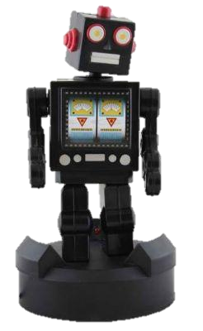
Исполнитель робот
Среда исполнителя:
Прямоугольное клетчатое поле
Изображается: Р , *, , …
Начальное положение: произвольное

Slide 3
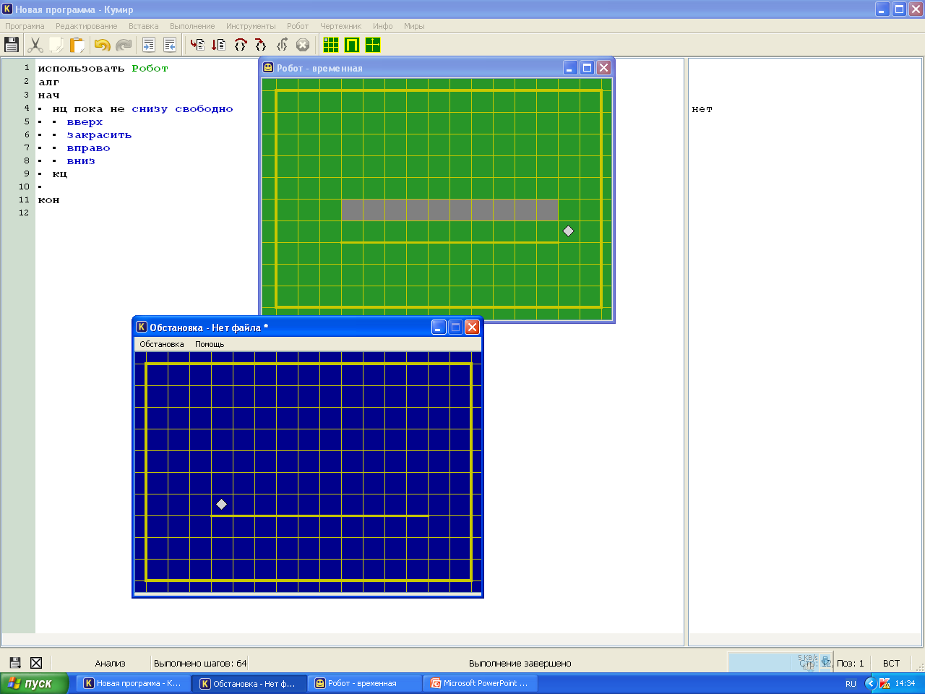

Slide 4
Исполнитель робот
СКИ Робота:
вверх
вниз
вправо
влево
закрасить
смешается
на 1 клетку в указанном направлении
закрашивает клетку в которой находиться, причем одну и ту же клетку может закрашивать несколько раз

Slide 5
Исполнитель робот
 |  |  |  |  | В
Составить алгоритм движения Робота в клетку В вдоль стены при условии, что Робот не разрушится.

Slide 6
Исполнитель робот
 |  |  |  |  | В
алг Робот
нач
вниз
вниз
вправо
вправо
вниз
вправо
кц

Slide 7
Исполнитель РОБОТ
Меню ВСТАВКА, в котором находятся все необходимые для составления алгоритма команды
Среда исполнителя:
Окно Робота, в котором графически отображаются шаги Робота после запуска команды меню выполнение

Slide 8
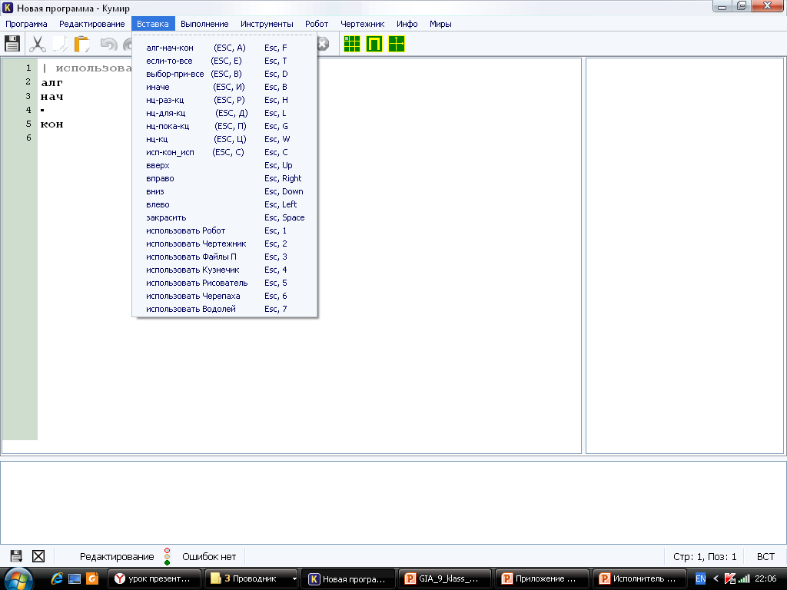

Slide 9
Исполнитель РОБОТ
Меню ВСТАВКА, в котором находятся все необходимые для составления алгоритма команды
Среда исполнителя:
Окно Робота, в котором графически отображаются шаги Робота после запуска команды меню выполнение

Slide 10
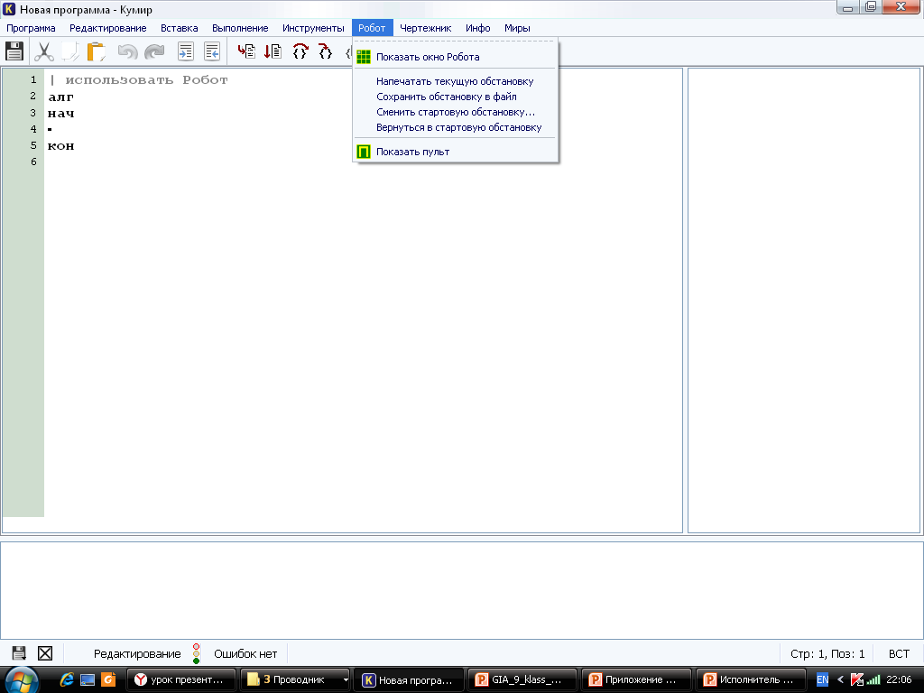

Slide 11
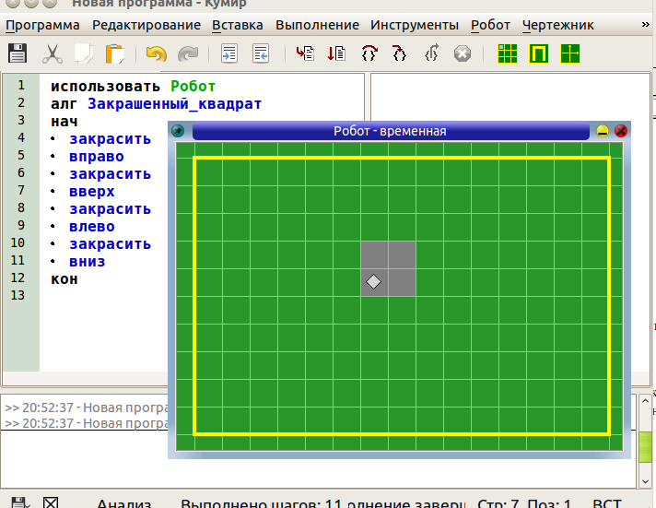
Линейная программа
Задача: Закрасить квадрат 2х2 клетки.
Зададим стартовую обстановку, выполнив Робот - Редактировать стартовую обстановку. Сохранять обстановку в файл не обязательно.
Составим программу, после чего выполним ее. На рисунке представлена система КуМир после выполнения программы.

Slide 12
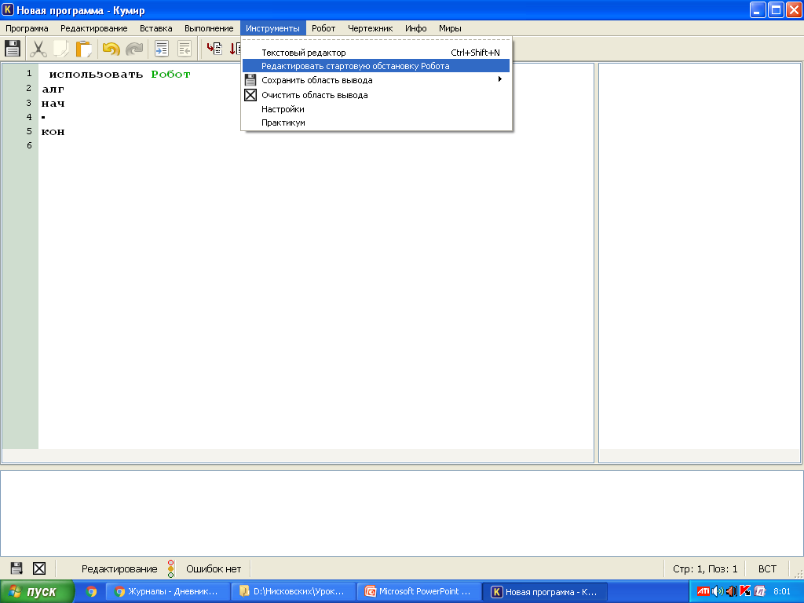

Slide 13
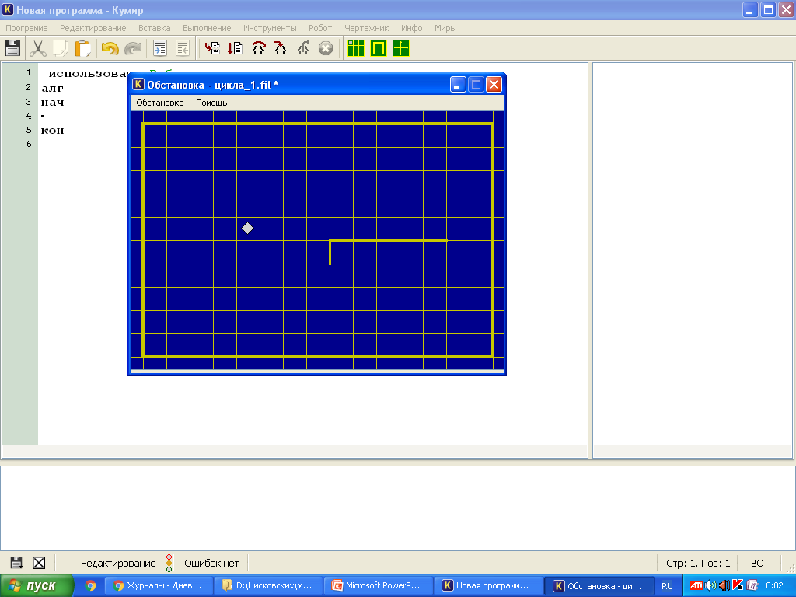

Slide 14
Составить программу закраски периметра квадрата 4х4 клетки

Slide 15
Составить программу, результатом выполнения которой будет следующее

Slide 16
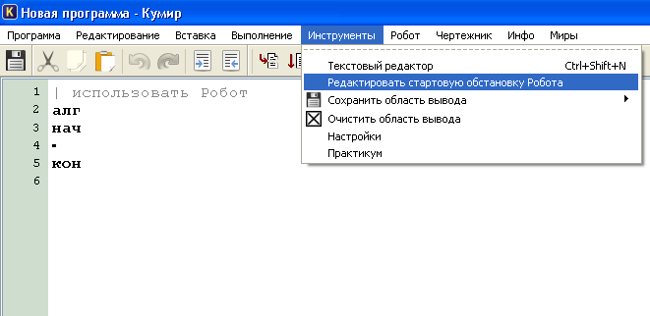
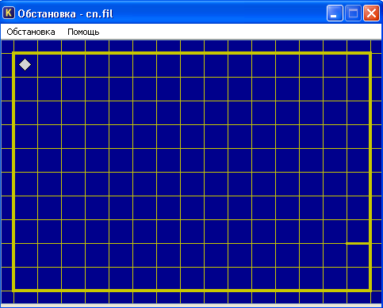
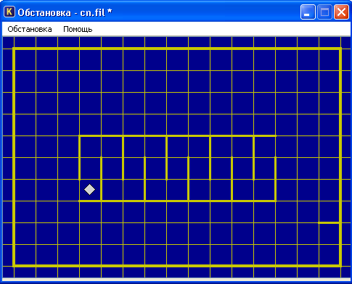
Система программирование КуМир

Slide 17
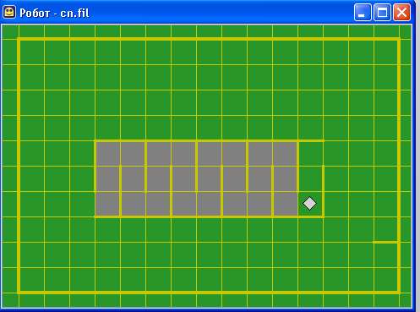
Задание

Slide 18
алг Задание
нач . нц 4 раз . . закрасить, . . вверх . . закрасить . . вверх . . закрасить . . вправо . . закрасить . . вниз . . закрасить . . вниз . . закрасить . . вправо . кц
кон

Slide 19
Исполнитель Робот в среде программирования Кумир
ЦИКЛЫ

Slide 20
Исполнитель робот
СКИ Робота:
вверх
вниз
вправо
влево
закрасить
смешается
на 1 клетку в указанном направлении
закрашивает клетку в которой находиться, причем одну и ту же клетку может закрашивать несколько раз

Slide 21
Исполнитель РОБОТ
Меню ВСТАВКА, в котором находятся все необходимые для составления алгоритма команды
Среда исполнителя:
Окно Робота, в котором графически отображаются шаги Робота после запуска команды меню выполнение

Slide 22
Система программирование КуМир

Slide 23
Задание

Slide 24
Задание

Slide 25
ЦИКЛЫ в РОБОТЕ
Если количество повторений неизвестно, то используется цикл пока
нц пока условие
последовательность команд
кц

Slide 26
Условия исполнителя Робот
сверху свободно
сверху не свободно
снизу свободно
снизу не свободно
слева свободно
слева не свободно
справа свободно
справа не свободно
Следует обратить внимание, что команды
Пока слева не свободно … кц
Пока не слева свободно … кц
Исполнитель Робот выполняет по разному

Slide 27
Задание

Slide 28
Задание

Slide 29
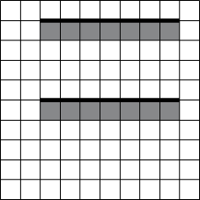
Задание

Slide 30
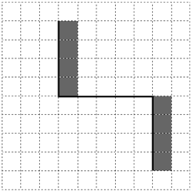
Задание

Slide 31
Задание

Slide 32
Задание

Slide 33
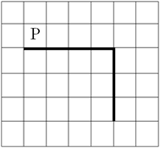
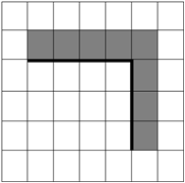
Задание

